Slide 1

ЭЛЕКТРОБЕЗОПАСНОСТЬ

Slide 2
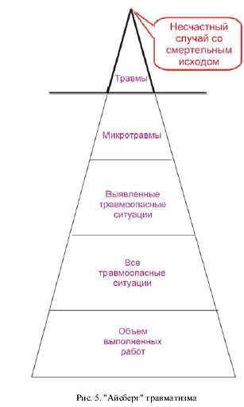
_ в среднем из 1000 производственных несчастных случаев смертью пострадавшего заканчиваются 1.5;
_ на 1000 несчастных случаев, произошедших на дороге, приходится 9 погибших;
_ из 1000 пострадавших от электрического тока погибли 29.

Slide 3
Физиологическое воздействие электрического тока :
Биологическое воздействие.
      - прямое
      - рефлекторное
Термическое воздействие
Химическое воздействие
Вторичные травмы.

Slide 4
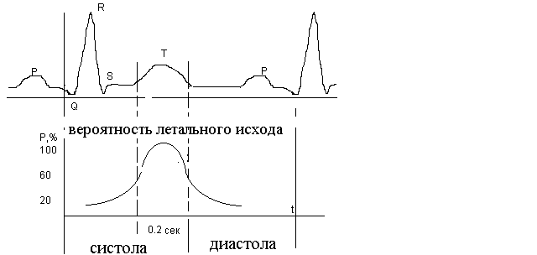

Slide 5
Рефлекторная цепь ЦНС
Внешний рецепторы коры кора исполнительный
раздражитель головного мозга головного мозга орган

Slide 6
Ток | Характер восприятий
 | Переменный ток 50—60 гц | постоянный ток
0,6—1,5 | Начало ощущения, легкое дрожание пальцев рук | Не ощущается
2—3 | Сильное дрожание пальцев рук | Не ощущается
5—10 | Судороги в руках | Зуд, ощущение нагрева
12—15 | Руки трудно оторвать от электродов. Сильные боли в пальцах, кистях рук и руках. Состояние терпимо 6 — 10 сек. | Усиление нагрева
20—25 | Руки парализуются немедленно, оторвать их от электродов невозможно. Очень сильные боли. Затрудняется дыхание. | Еще большее усиление нагрева. Незначительное сокращение мышц рук
50—80 | Паралич дыхания. Начало трепетания желудочков сердца | Сильное ощущение нагрева. Сокращение мышц рук. Судороги, затруднение дыхания
90—110 | При длительности 3 сек. и более паралич сердца | Паралич дыхания
3000 и более | Паралич дыхания и сердца при воздействии более 0,1 сек. Разрушение тканей тела теплом тока

Slide 7
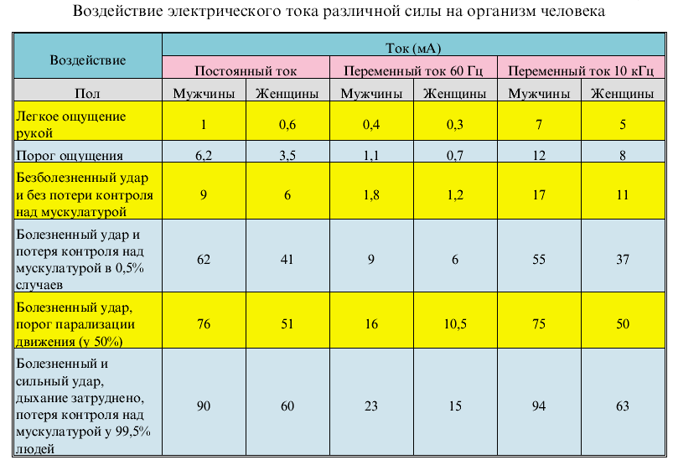

Slide 8
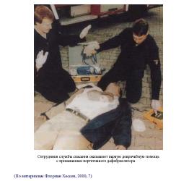

Slide 9
Значения ПОТ и ПНТ для мужчин:
Порог
Род тока
Постоянный
~50 Гц
ПНТ
4-8 мА (на языке 40 мкА)
40-80 мА
0,5-1,5 мА
5 -25 мА (средний -16)
1 из 1000 50%
ПОТ

Slide 10
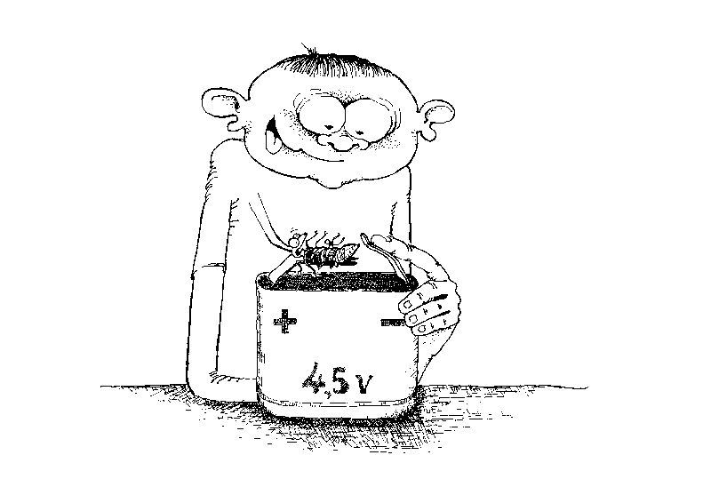

Slide 11
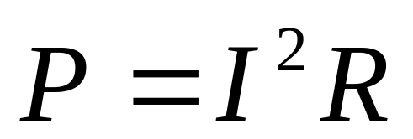
ТЕРМИЧЕСКОЕ ДЕЙСТВИЕ ЭЛЕКТРИЧЕСКОГО ТОКА
нервы
кровеносные сосуды
мышцы
ρ кожа
сухожилия
жировая ткань
кости.
Источники термического действия:
• - оголенные токоведущие части
• - электрическая дуга.

Slide 12
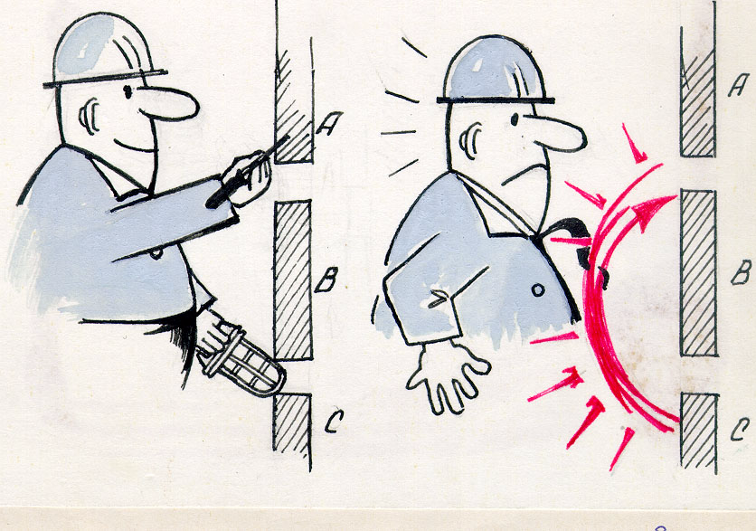
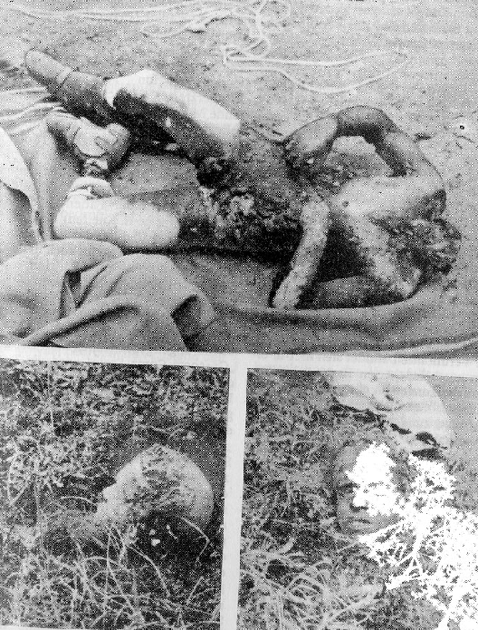
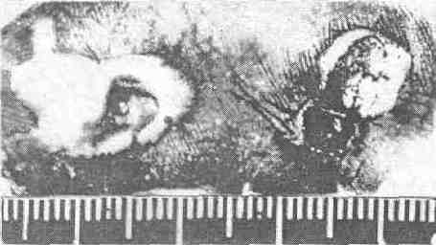
Электрометки Электрическая дуга

Slide 13
ФАКТОРЫ, ВЛИЯЮЩИЕ НА ОПАСНОСТЬ ПОРАЖЕНИЯ ЭЛЕКТРИЧЕСКИМ ТОКОМ
Исход поражения зависит от следующих основных факторов:
• параметры тока, протекающего по телу человека,
- величина тока
- род тока
- частота тока
• - длительность протекания тока по телу человека,
• - путь тока в теле человека,
• - индивидуальные свойства человека.

Slide 14
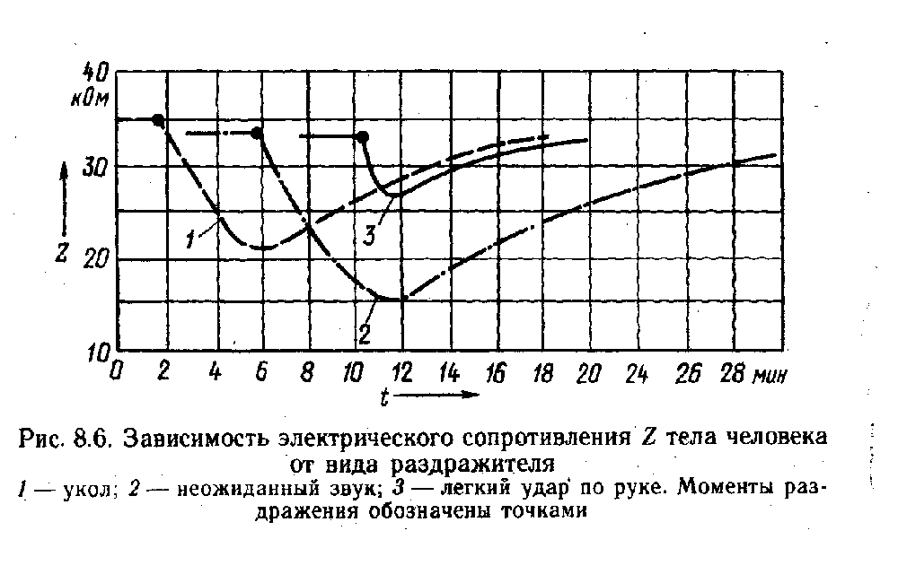
Манойлов В.Е. Основы электробезопасности / Л. Энергоатомиздат, 1991.

Slide 15
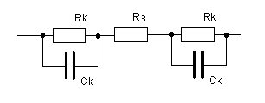
Модель сопротивления тела человека
Rk = var (0…MОм)
Rв = 800 – 1200 Ом
Ck = 0,02—0,03 мкФ/см²

Slide 16
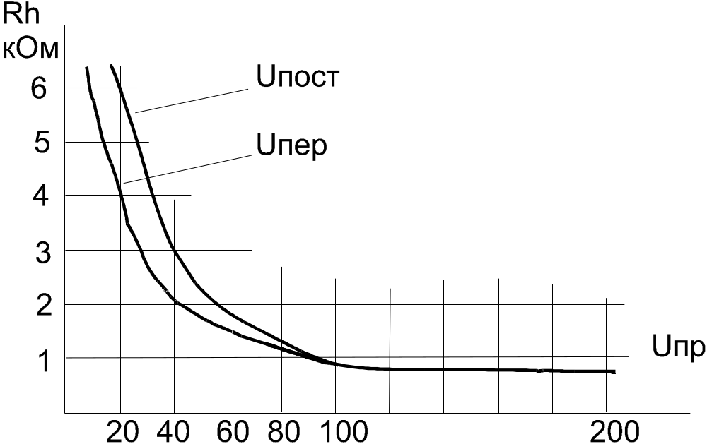
График ориентировочной зависимости
сопротивления Rh от приложенного к человеку напряжения Uпр

Slide 17
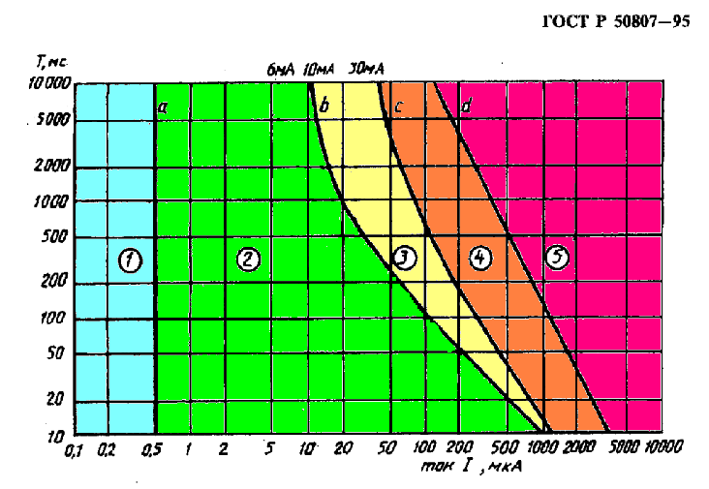
Диапазоны воздействия переменного тока 50 Гц на взрослого человека:
Зона 1 - без реакции
зона 2 - без опасного физиопатологического эффекта;
зона 3 - без риска фибрилляции;
зона 4 - возможность фибрилляции с вероятностью <50%;
зона 5 - возможность фибрилляции с вероятностью >50%

Slide 18
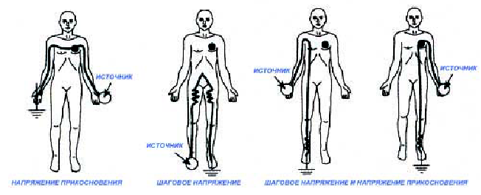

Slide 19
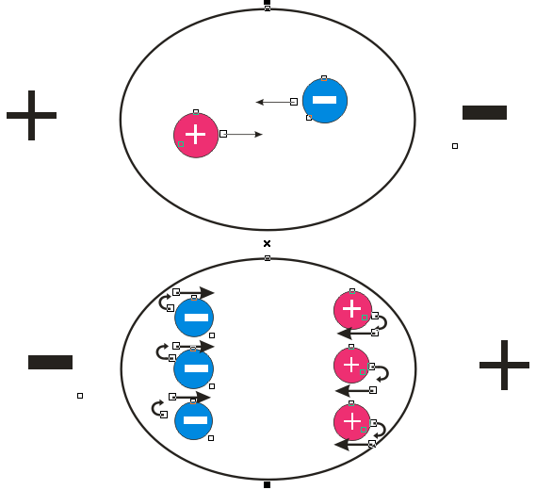

Slide 20
ГОСТ 12.1.038-89
Род и частота тока
Наибольшие допустимые значения в неаварийном режиме
U _{пр} , В
I_{h} , мА
Переменный 50 Гц
400 Гц
2
3
0.3
0.4
Постоянный
8
1.0

Slide 21
ГОСТ 12.1.038-89
• при аварийном режиме производственных электроустановок
Род и
Нормируе-мая
Продолжительность воздействия , с
величина
0.01-0.08
0.1
0.2
0.5
1.0
>1
частота тока
~ 50 Гц
U _{пр} , В
I_{h} , мА
550
650
340
400
160
190
105
125
60
50
20
6
=
U _{пр} , В
I_{h} , мА
650
650
500
500
400
400
250
250
200
200
40
15

Slide 22
ГОСТ 12.1.038-89
при аварийном режиме бытовых электроустановок
Род и
нормиру-емая
Продолжительность воздействия , с
частота тока
величина
0.01-0.08
0.1
0.2
0.5
1.0
>1
~ 50 Гц
U _{пр} , В
I_{h} , мА
220
220
200
200
100
100
50
50
25
25
12
2

